Slide 1
VISOKA TEHNIČKA ŠKOLA STRUKOVNIH STUDIJA ZVEČAN
STUDIJSKI PROGRAM:
MULTIMEDIJALNE TEHNOLOGIJE

Slide 2
PREDSTAVLJANJE OSNOVNIH TERMINA KOJI SE KORISTI U KOMPJUTERSKOJ ANIMACIJI I TEHNIKA MODELOVANJA

Slide 3
OSNOVNI TERMINI
Rezolucija slike.
Pod rezolucijom slike se podrazumeva veličina slike izražena u tačkama (horizintalno i vertikalno).
Postoji još jedan pojam rezolucije koji se koristi u stonom izdavaštvu (DTP), a to je rezolucija slike izražena u broju tačaka po jednom inču, dpi.
Osnovni element rasterske slike jeste tačka, svaka tačka je definisana svojom bojom, najčešće u RGB formatu (crvena, zelena i plava komponenta), dok se mogu izraziti i pomoću drugih reprezentacija, npr. CMYK (cijan, magenta, žuta i crna) koja je karakteristična za DTP i dr. U zavisnosti od količine informacija za svaku tačku razlikuju se kvaliteti formata slika.

Slide 4
OSNOVNI TERMINI
Geometrijski oblici.
Prilikom kreiranja modela mnogo se koriste i geometrijski oblici kao polazne tačke.
U tu grupu spadaju tačke, linije, krive, kombinacijom kojih se zatim mogu dobiti najraznovrsniji oblici.
Oni mogu da se nalaze u jednoj ravni, ali isto tako imaju slobodu u 3D prostoru, ali osnovna osobina im je da nemaju treću dimenziju.

Slide 5
OSNOVNI TERMINI
Geometrijska tela.
Geometrijska tela mogu biti pravilna, matematički definisana, u tom slučaju govorimo o primitivnim telima ili primitivima. NJihova prednost je što su precizno definisana pa se mogu kontrolisati njihovi parametri za čitav objekat.
Druga vrsta su tela dobijena najrazličitijim načinima, koristeći kombinaciju primitiva, geometrijskih oblika za stvaranje ili čak pravljenje i oblikovanje modela jednu po jednu tačku.

Slide 6
OSNOVNI TERMINI
Transformacija i deformacija modela.
Pod transformacijom se podrazumevaju samo tri operacije na modelom, a to su translacija ili pomeranje, rotacija i skaliranje ili promena veličine.
Te operacije su vrlo jasno definisane matematički i nalaze se u samoj definiciji objekta, mogu se vratiti na originalne vrdnosti u bilo kom trenutku.
Deformacije su sve promene objekta koje ne spadaju u transformacije, to znači svaka promena oblika koja može, a ne mora biti matematički definisana.

Slide 7
OSNOVNI TERMINI
Rendering, postprodukcija.
Kod završetka svake animacije dolazimo do renderinga. To je proces računanja odbijanja zraka svetlosti po nekom algoritmu da bi se dobila konačna slika.
Pristup procesu renderinga mora biti isto toliko ozbiljan koliko i u prethodnim fazama jer se tu dobija finalni kvalitet i tražena brzina realizacije koja se postiže dobrom optimizacijom i analizom svih aspekata (detaljnosti modela, kompleksnosti animacije, postavljanje osvetljenja i materijala).
To je postupak u kome možemo delimično promeniti prema određenim zahtevima ili poboljšati rezulate na brži način nego ponovnim renderingom.

Slide 8
OSNOVNI TERMINI
Standardi za slike, formati slika (formati datoteka).
Postoji mnogo standarda i formata za slike, govorimo sada isključivo o rasterskim formatima.
Jedan od najčešće korišćenih je targa (sa ekstenzijom tga). Targa slika sa 3 kanala sadrži kanale za svaku komponentu boje zasebno (crvena, zelena, plava), dok targa sa 4 kanala sadrži dodatni kanal koji definiše providnost svake tačke (alfa kanal).
Nezaobilazni format jpeg (jpg) je format sa izuzetno velikom mogućnošću kompresije slike pa se koristi kad je potrebno da datoteka zauzme što manje mesta (internet prezentacije).
Kod upotrebe slika za stono izdavaštvo koristi se najviše format CMYK u slikama tipa tiff, On sadrži informacije o svakoj tački slike razdvojene u štamparske boje (cijan, magenta, žuta i crna).

Slide 9
OSNOVNI TERMINI
Standardi za televizije, PAL, NTSC.
Jako je važno da znamo za koji standard se radi animacija ako se namerava pustiti u emitovanje na televiziji.
Generalno se razlikuju dva formata, jedan koji je kod nas u upotrebi, PAL i jedan na američkom kontinentu, NTSC.
U Evropi se koristi PAL sistem sa nekim sitnim modifikacijama u pojedinim područjima.
Njegova osnovna karakteristika je broj horizontalnih linija na ekranu koji iznosi 625, dok je broj slika u sekundi 25, odnosno broj poluslika 50.
U programima za animaciju to znači da je rezolucija slike 720x576 tačaka .
Broj slika u jednoj sekundi kod NTSC sistema je 30. Rezolucija slike je u tom slučaju 720x486 tačaka.

Slide 10
OSNOVNI TERMINI
Filmski formati.
Što se tiče filmskih formata osnovna razlika je što slika nije podeljena u poluslike jer se svaka slika snima u jedan kadar (okvir) filmske trake.
Broj slika koje se menjaju u sekundi je 24.
Slike se obično prave u većoj rezoluciji jer se takvi filmovi puštaju na mnogo većoj površini nego što je TV ekran.

Slide 11
OSNOVNI TERMINI
Formati datoteka za animacije, kompjuterski formati.
Za prezentaciju na računaru postoje dva formata.
Jedan je isključivo vezan za PC platformu, dok je drugi moguće koristiti i na MAC platformama.
Prvi je tzv. avi, ali se iza tog formata krije mnogo slobodnija prezentacija video zapisa, jer zavisi od tog na koji način je taj zapis kodiran (compressor).
Drugi format quicktime isto tako zavisi od vrste kodiranja zapisa.
Za prezentaciju na internetu postoje specijalizovani formati (realvideo i windows media) koji su optimizovani da se mogu gotovo u realnom vremenu gledati sa interneta.

Slide 12
TEHNIKE MODELOVANJA
Savremene programske tehnologije omogućavaju sledeće postupke:
Dvodimenzionalno i trodimenzionalno modelovanje,
Dvodimenzionalnu i trodimenzionalnu materijalizaciju,
Generisanje scene i atmosfere, svetlosti i atmosferskih pojava,
Animaciju i simulaciju
Finalni ili kompozitni rendering.

Slide 13
TEHNIKE MODELOVANJA
Tehnike modelovanja služe izgradnji trodimenzionalnog aktera ili objekta ili delova scene.
Postoje četiri različite tehnike modelovanja kombinovanja. Te tehnike modelovanja su:
Elementarno modelovanje,
Deformativno modelovanje,
Segmentarno modelovanje,
Proceduralno modelovanje

Slide 14
ELEMENTARNO MODELOVANJE
analitički pristup stvaralačkom procesu
željeni oblik sagledava se unazad od potpunog volumena, preko površine koje ga čine, do elemenata koje grade površine.
početni korak pri stvaranju modela je iscrtavanje linije iz tačke, potom ostalih linija koje definišu spoj ili presek površine, potom se grade površine čijim se spajanjem formira završni oblik.
zasnovano je na tzv. NURBS algoritmima (Non Uniform Rational Bi-Spline - algoritmi iscrtavanja neuniformnih prostornih krivih).

Slide 15
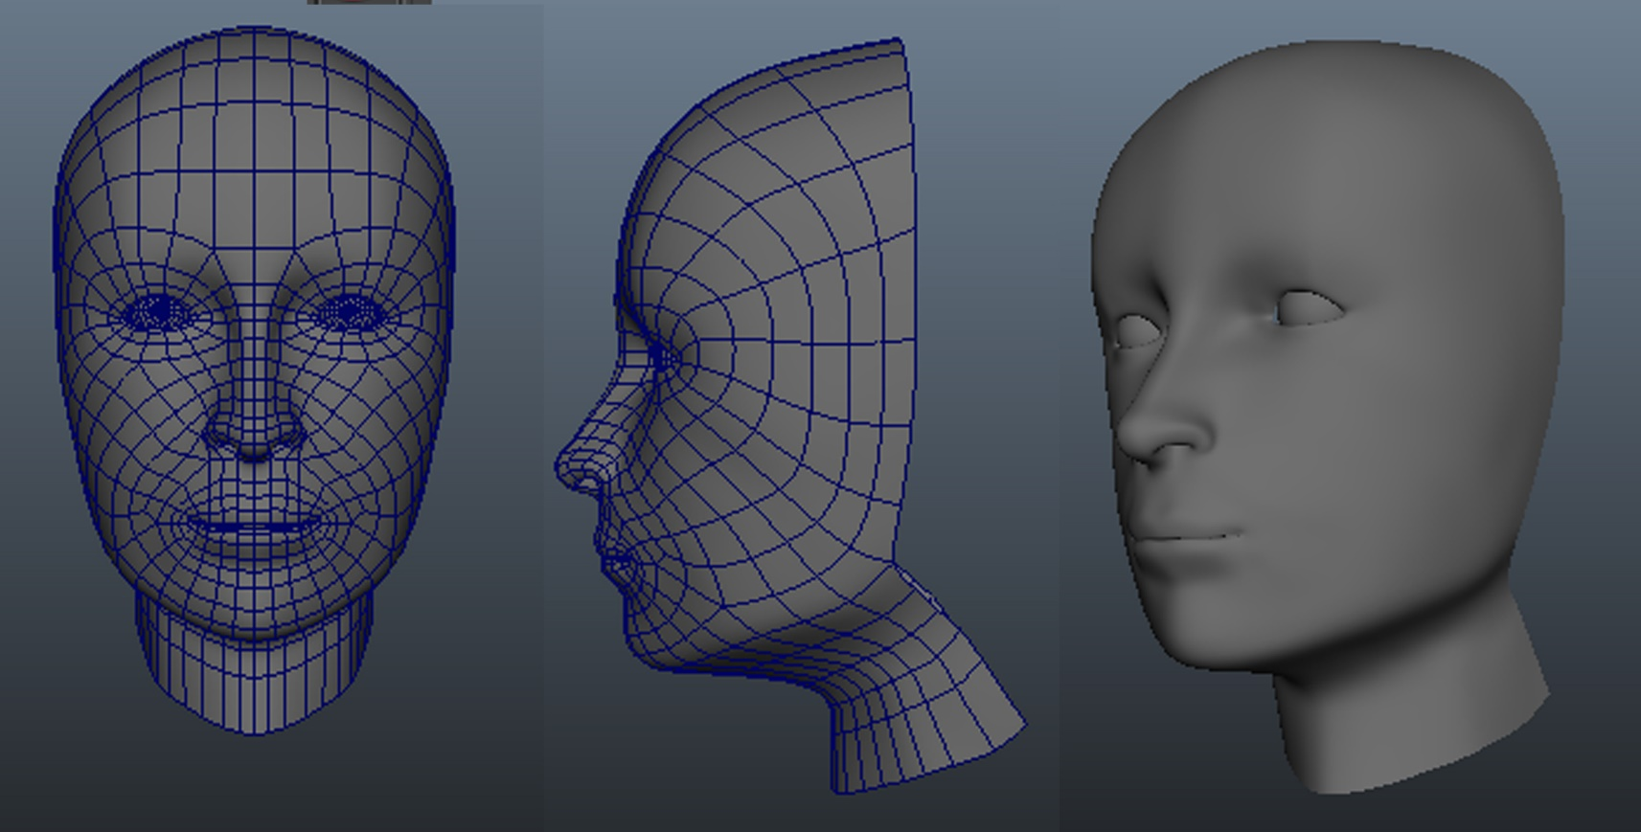
MODELOVANJE LICA ISCRTAVANJEM LINIJA I IZVLAČENJEM POVRŠINE

Slide 16
DEFORMATIVNO MODELOVANJE
Ovu vrstu modelovanja čine intiutivni procesi građenja složenih oblika deformacijom osnovnih zadatih prostih oblika, primitiva.
Sledeća slika predstavlja primer modelovanja izvlačenjem i deformacijama iz osnovnog oblika kvadra, preko grubog oblika zamišljene letilice - igračke, do finalnog, umekšanog oblika.

Slide 17
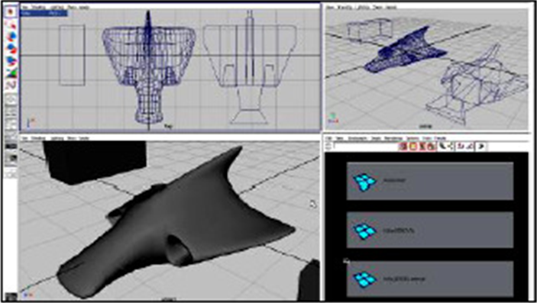
DEFORMATIVNO MODELOVANJE

Slide 18
SEGMENTARNO MODELOVANJE
Posledica je algoritamske osnove alata
Podrazumeva kalkulaciju finalnog modela realizovanog iz potpuno izgrađenih oblika, segmenata.
Modelovanje slojevima dodaje sastavnu površinu između dva oblika.
Modelovanje presecima zasnovano je na tzv. Bulovim logičkim operacijama, odnosno na matematičkim proračunima razlike dva oblika.

Slide 19
SEGMENTARNO MODELOVANJE
Modelovanje animacijom predstavlja proces izgradnje finalnog oblika registrovanjem promene osnovnog, polaznog oblika tokom kretanja u prostoru, u zadatoj vrednosti vremena.

Slide 20
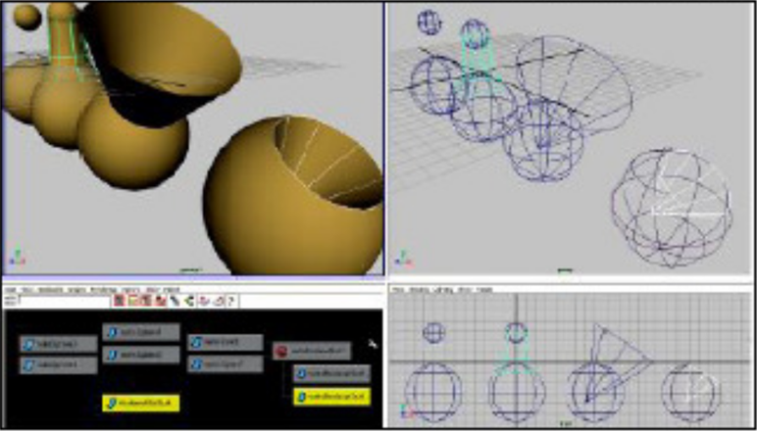
SEGMENTARNO MODELOVANJE

